Slide 1
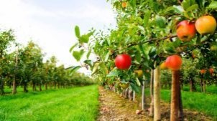
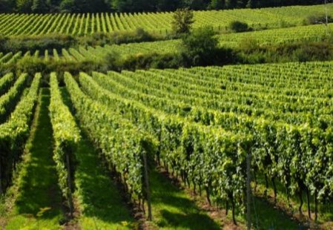
ВОЋАРСТВО И ВИНОГРАДАРСТВО

Slide 2
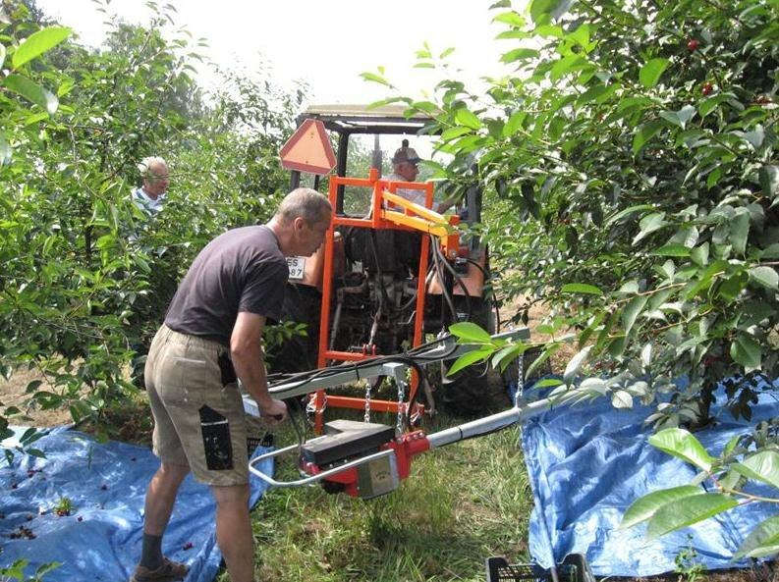
ВОЋАРСТВО
Воћарство је грана земљорадње која се бави гајењем воћака и
производњом воћа.
Површине на којима се гаје исте или различите врсте воћа
називају се воћњаци, а људи који се баве воћарством називају
се воћари.

Slide 3
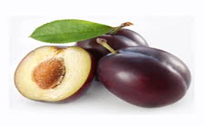
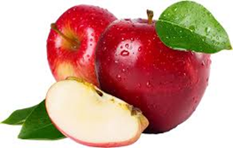
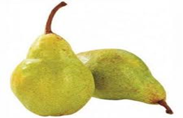
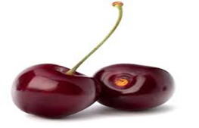
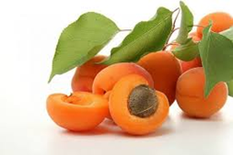
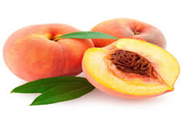
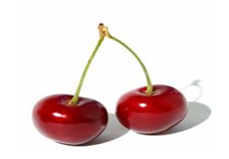
На нашим просторима најпознатије воћке су:
шљива
јабука
крушка
вишња
трешња
кајсија
бресква

Slide 4
Различите врсте воћака захтијевају различите услове за развој, али и његу и заштиту.
Воћке се саде у рано прољеће и у касну јесен.
На дубоко преораном земљишту, копају се јаме за саднице.
Бирају се саднице најбољих сорти, а то су оне које дају крупне, укусне и сочне плодове отпорне на мраз и болести.
Воћке се саде у редовима на одређеном растојању. Тако се обезбјеђује довољно свјетлости, сунчеве топлоте и несметан прилаз воћки при окопавању, ђубрењу, прскању, орезивању и берби плодова.
Напредни воћари, пољопривредни комбинати (велика предузећа која прерађују пољопривредне производе) и пољопривредна добра подижу плантаже воћњака.

Slide 5
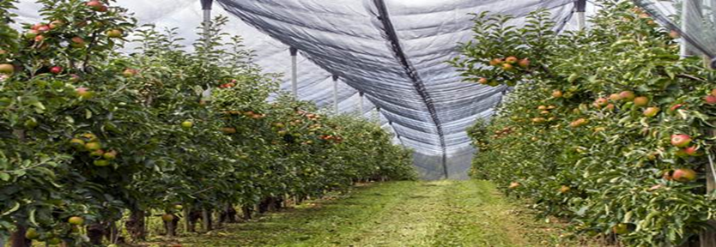
Плантажа је велика површина на којој је засађена једна врста воћа.
Ради заштите од временских непогода изнад воћака се подиже противградна мрежа.
Воће најбоље успијева на брежуљкастом земљишту.
Крајеве у којима има доста воћа називамо воћарским крајевима (рејонима).
Најпознатији воћарски рејони су у предјелу Добоја, Мајевице, Подриња и брежуљкасти простори Крајине.

Slide 6
ВИНОГРАДАРСТВО
Грана земљорадње у којој се људи баве узгојем винове лозе и производњом грожђа назива се виноградарство.
Површине на којима се гаји винова лоза називају се виногради, а људи који се баве виноградарством називају се виноградари.

Slide 7
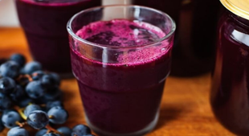
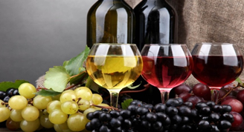
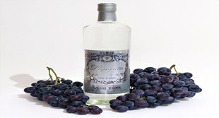
Винова лоза добро успијева у топлим крајевима са пјесковитим земљиштем, те на брежуљкастим, осунчаним теренима.
Плантаже винове лозе у нашој Републици најраспрострањеније су у нижим предјелима Херцеговине.
Винова лоза се сади плански, са великим размацима између редова.
Лоза се у јесен орезује, у прољеће прихрањује и прска против болести и штеточина.
Од грожђа се добија сок, вино и ракија.
Вино и ракија садрже алкохол и штетни су за човјеков организам, ако се унесу у великим количинама.
Производи од грожђа

Slide 8
ЗАДАЦИ ЗА САМОСТАЛАН РАД:
Мапом ума представи воћарство и виноградарство.

